Slide 1

Структури от данни
доц. д-р Елена Сомова
2020

Slide 2
Въведение
Структура от данни – специализиран формат за организиране, обработка, извличане и съхраняване на данни, който позволява ефективен достъп и модификация
Структура от данни –съвкупност от стойности на данни, връзките между тях и функциите или операциите, които могат да бъдат приложени към тези данни
Представянето на структурите от данни е обобщено, така че да покрие концепцията във всички езици за програмиране (ЕП)
Не всички структури от данни имат реализация като примитивен тип във всеки ЕП
Основни операции за структурите данни:
инициализиране
изтриване
включване на нов елемент в структурата данни
изключване на елемент
Други операции за структурите данни:
подреждане (сортиране) на съставящите ги елементи
търсене на елемент в структурата данни
промяна на елемент
...

Slide 3
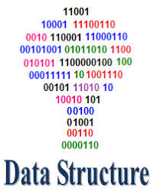
Данна vs. структура от данни
11001 VS.
Data

Slide 4
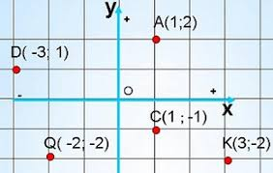
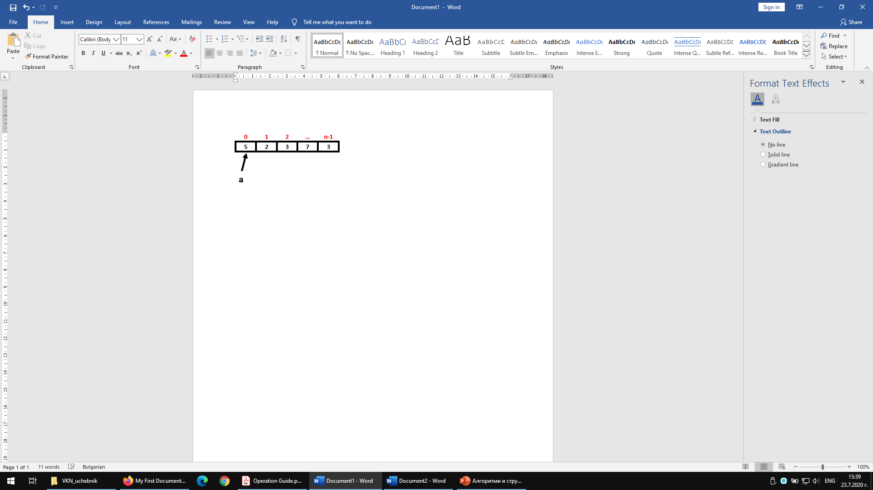
Едномерен масив
Пример: точка в двумерното пространство, точка в тримерното пространство, резултатните уеб страници от търсенето в интернет на търсачката, ...
Определение: Крайна подредена съвкупност от еднотипни елементи, където достъпа до отделните елементи е директен и се осъществява чрез техния индекс
Обикновено максималният брой на елементите е фиксиран, но не винаги и не във всички ЕП!!!
При едномерните масиви се използва само един индекс (в различните ЕП правилата за началната стойност на индексите са различни)
Използване: за представяне на вектори (мат.)

Slide 5
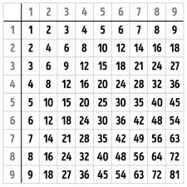
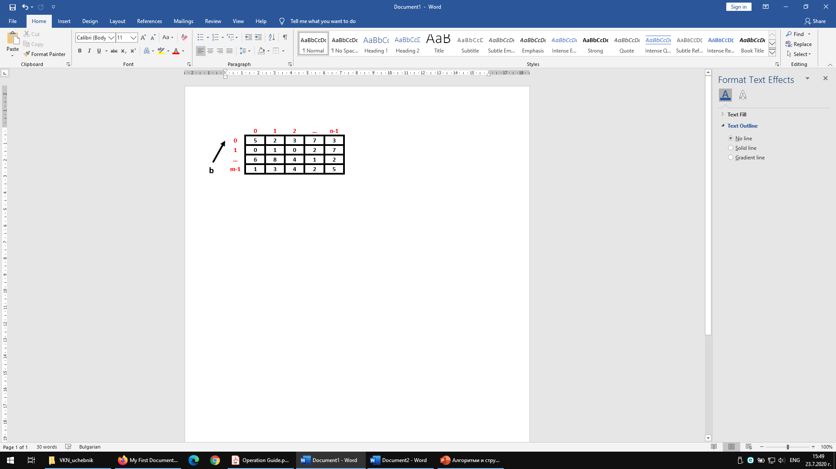
Двумерен масив
Пример: таблица за умножение, таблица с приходите и разходите на фирма за календарна година по месеци, ...
При двумерен масив елементите са разположени в табличен вид и се използват два индекса, определящи местоположението на всеки елемент по ред и колона
Използване: за представяне на матрици (мат.)

Slide 6
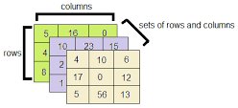
Тримерен масив. Многомерен масив
Пример: списък с оценките на студенти по всички предмети, разделени по години
При тримерен масив елементите са разположени във вид на паралелепипед и се използват три индекса, определящи местоположението на всеки елемент
При многомерен (к-мерен) масив се използват к на брой индекси
Използване: за представяне на данни, организирана по повече на брой критерии

Slide 7
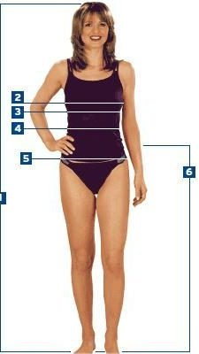
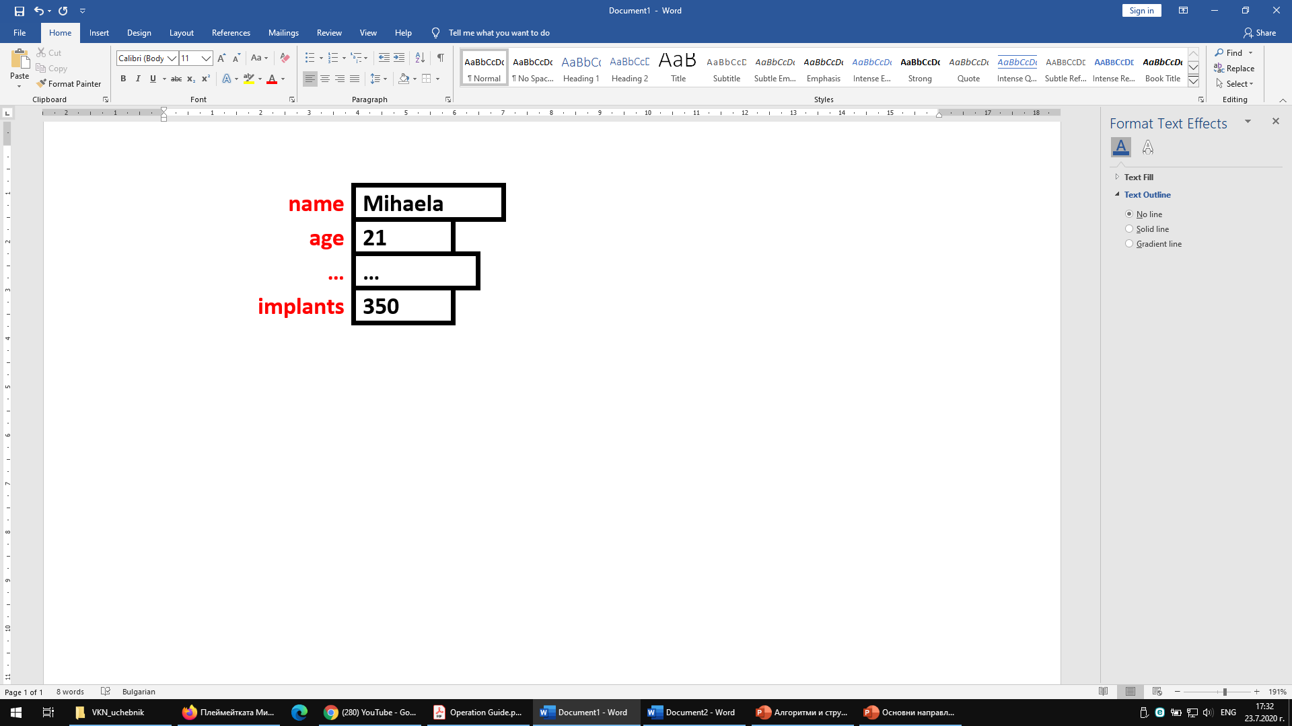
Структура (запис)
Пример: описание на човек, необходимо за шивача (име, талия, ханш, гръдна обиколка, подгръдна обиколка, ...); описание на човек, необходимо за сайт за запознанства (име, височина, гръдна обиколка, цвят на коса, цвят на очи, възраст, ...); ...
Определение: крайна съвкупност от елементи, обикновено от различен тип, достъпът до които се осъществява чрез тяхното име
Използване: за комплексно представяне на обекти/субекти/... от реално/абстрактно естество, с техните различни физически характеристики

Slide 8
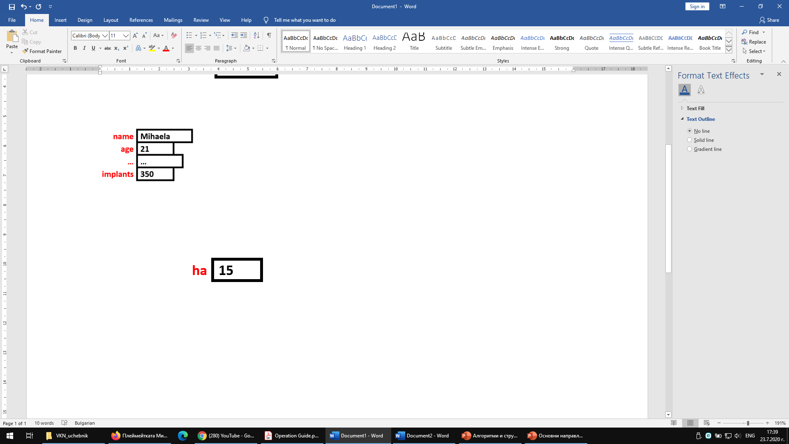
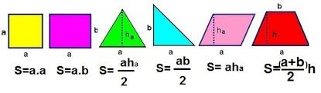
Обединение
Пример: фигура
Определение: крайна съвкупност от елементи, обикновено от различен тип, достъпът до които се осъществява чрез тяхното име, но в даден момент може да се използва само един от тези елементи (в даден момент в физическата памет е записан само един от елементите)
Използване: за представяне на вариантни елементи в дадена структура от данни

Slide 9
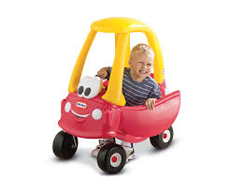
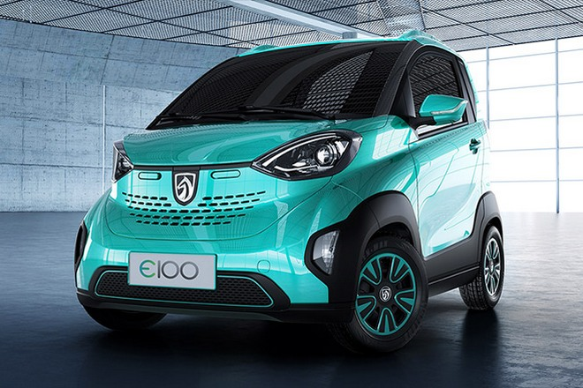
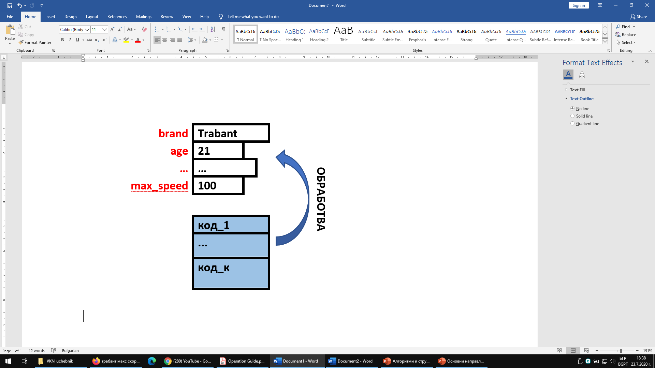
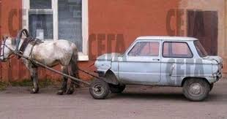
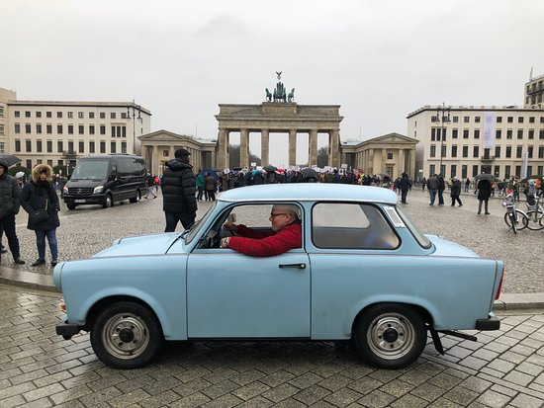
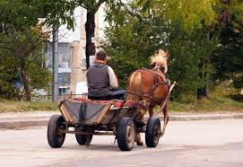
Клас (обект)
Пример: детска кола и ел. кола (имат напълно различно състояние и поведение); ел. кола и кола-трабант (имат доста еднакви физ. и функ. характеристики); каруца, каруца-кола, кола-трабант (характеристики от каруцата ги има при другите превозни средства, но всяко дава нови характеристики към следващото, трабанта има най-много характеристики)
Определение: класът е структура от данни, съдържаща/дефинираща съвкупност от данни и код, който обработва тези данни, т.е. класът обединява физически и фукционални характеристики
физически характеристики = състояние
функционални характеристики = поведение
Конкретните представители на класа са обектите, т.е. от един клас можем да създадем множество обекти
Използване: за реализиране на обекти/субекти/... от реално/абстрактно естество, с техните различни физически и функционални характеристики

Slide 10
Абстрактна структура от данни (абстрактен тип данни) VS. структура от данни
Абстрактният тип данни (АТД) е математически модел за типове данни, който се определя от неговото поведение (семантика) от гледна точка на потребителя, по-специално по отношение на възможните стойности, възможните операции върху данни от този тип и поведението на тези операции
Този математически модел контрастира със структурите от данните, които са конкретни представяния на данни и са от гледна точка на реализатора, а не на потребителя
АТД е математическа абстракция на нещо от реалния свят и може да се реализира с конкретен тип данни на различни езици
Операциите при АТД са еднакви за различните АТД
Динамична структура от данни – структура от данни, на която дължината постоянно може да се променя (увеличава/намалява) по време на изпълнение на програмата

Slide 11
Операции с АТД
Creators (Създатели) - Създават нови обекти от типа. Създателят може да вземе обект като аргумент, но не и обект от типа, който конструира.
Producers (Производители) - Създават нови обекти от съществуващи обекти от същия тип. (напр. от два низа, реализирани като АТД, да произведем нов – конкатенация на двата)
Observers (Наблюдатели) - Вземат обекти от АТД и връщат обекти от различен тип. (напр. за даден списък от елементи да се върне броят на елементите, който е цяло число)
Mutators (Мутатори) - Променят обекти. (напр. към даден списък от елементи, ако добавим елемент в края на списъка, пак ще получим списък от елементи, но вече променен)

Slide 12
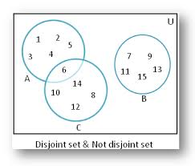

Множество
Пример: дамска чанта, приятели на парти, ...
Определение: АТД представлява неподредена съвкупност от неповтарящи се елементи
В повечето ЕП не е реализиран този тип като примитивен
Използване: за представяне на множество (мат.)

Slide 13

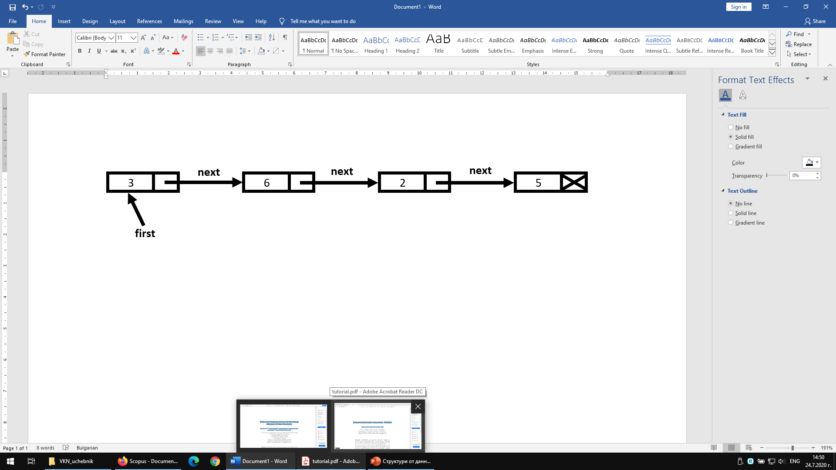
Списък
Пример: списък със задачи/покупки, списък на учениците от даден клас
Определение: АСД, която представлява динамична крайна линейна последователност от свързани елементи, всеки от които има информация за следващия елемент (т.е. знае кой е следващия елемент)
АТД има една точка на директен достъп (първият елемент), а до останалите елементи се осъществява последователен достъп
Включването и изключването на елементите се осъществява навсякъде в списъка
Използване: за представяне на линейни последователности с елементи, за които не е важен начина (реда) на обработка и модификация

Slide 14
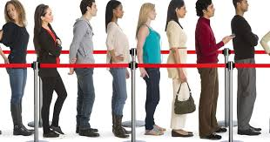
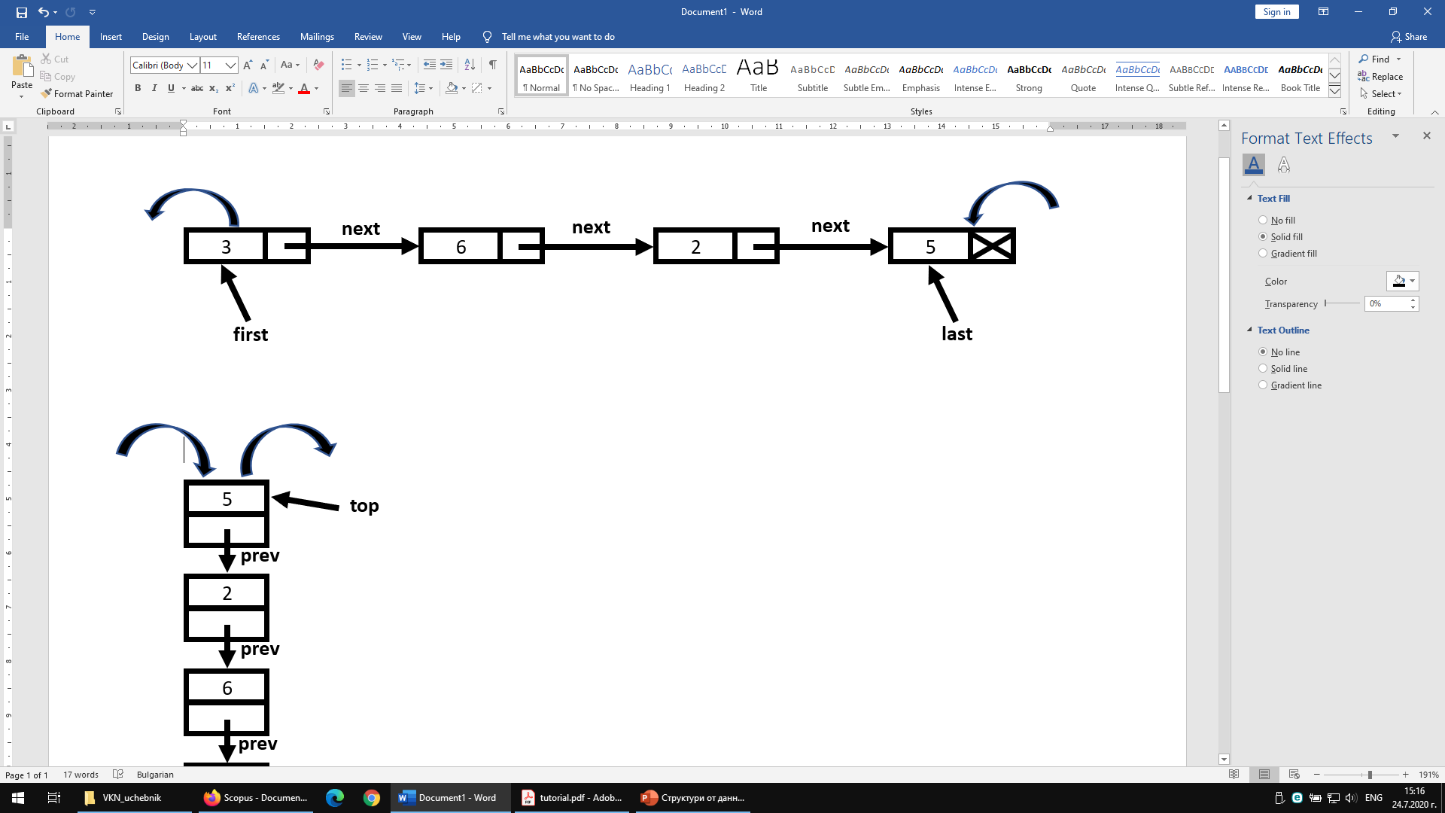
Опашка
Пример: опашка в магазин/банка, опашка от документи за принтера, ...
Определение: АТД, която представлява динамична линейна структура от данни, съдържаща свързани елементи, всеки от които има информация за следващия елемент, като елементите се манипулират в строго определен ред – първият влязъл, първи излиза
Включването на елементи става накрая, а изключването в началото на структурата
АТД има две точки на директен достъп (първият и последният елемент), а до останалите елементи се осъществява последователен достъп
Използване: за представяне на елементи, които трябва да се обработят в същия ред на тяхното въвеждане/включване в структурата от данни

Slide 15


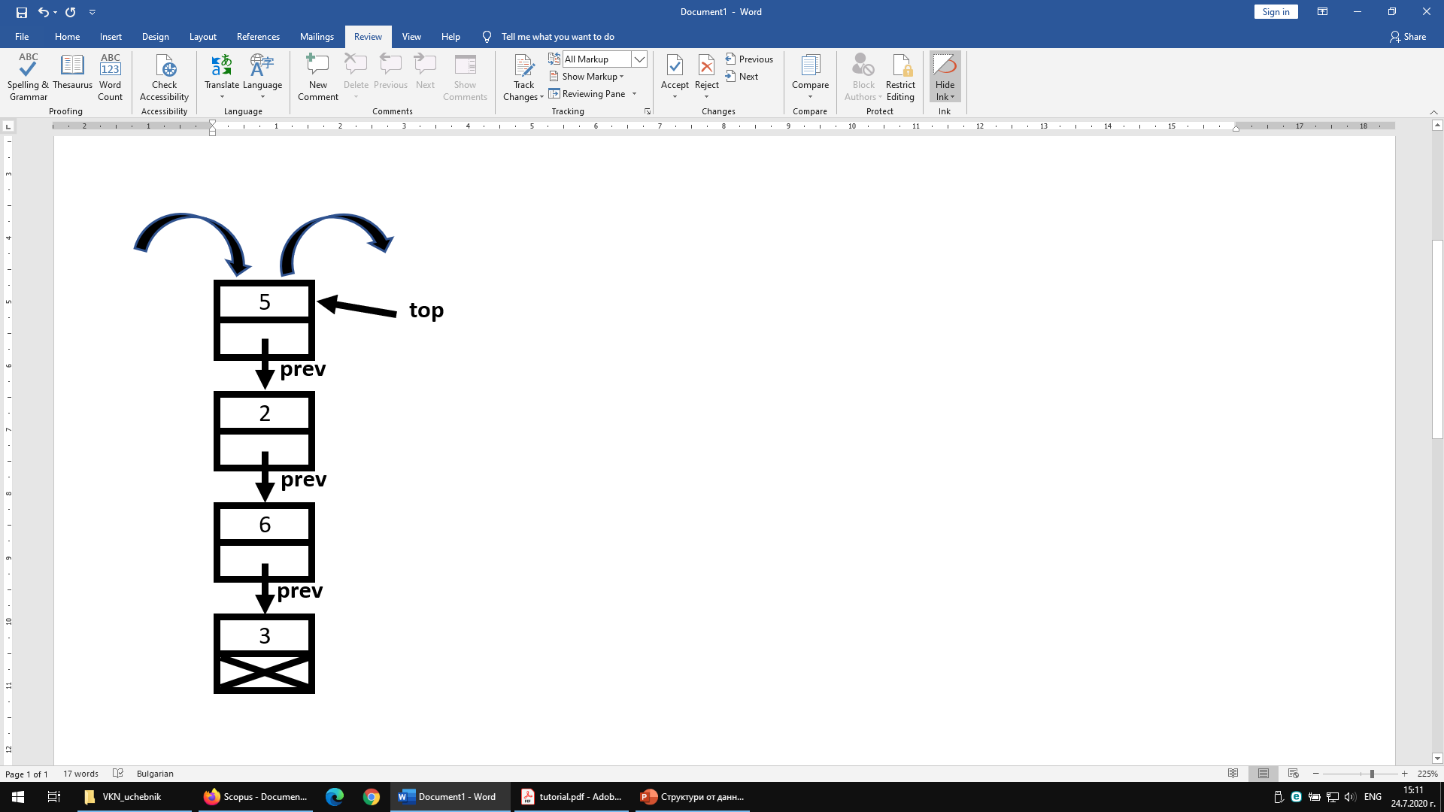
Стек
Пример: купчина с книги, тесния подреден (подаръците са един върху друг) чувал на Дядо Коледа
Определение: АТД, която представлява динамична линейна структура от данни, съдържаща свързани елементи, всеки от които има информация за предходния елемент, като елементите се манипулират в строго определен ред – последният влязъл, първи излиза
АТД има една точка на директен достъп (последния елемент, нар. връх на стека), а до останалите елементи се осъществява последователен достъп
Включването и изключването на елементите се осъществява само във върха на стека
Използване: за представяне на елементи, които трябва да се обработят в обратен ред на тяхното въвеждане/включване в структурата от данни

Slide 16
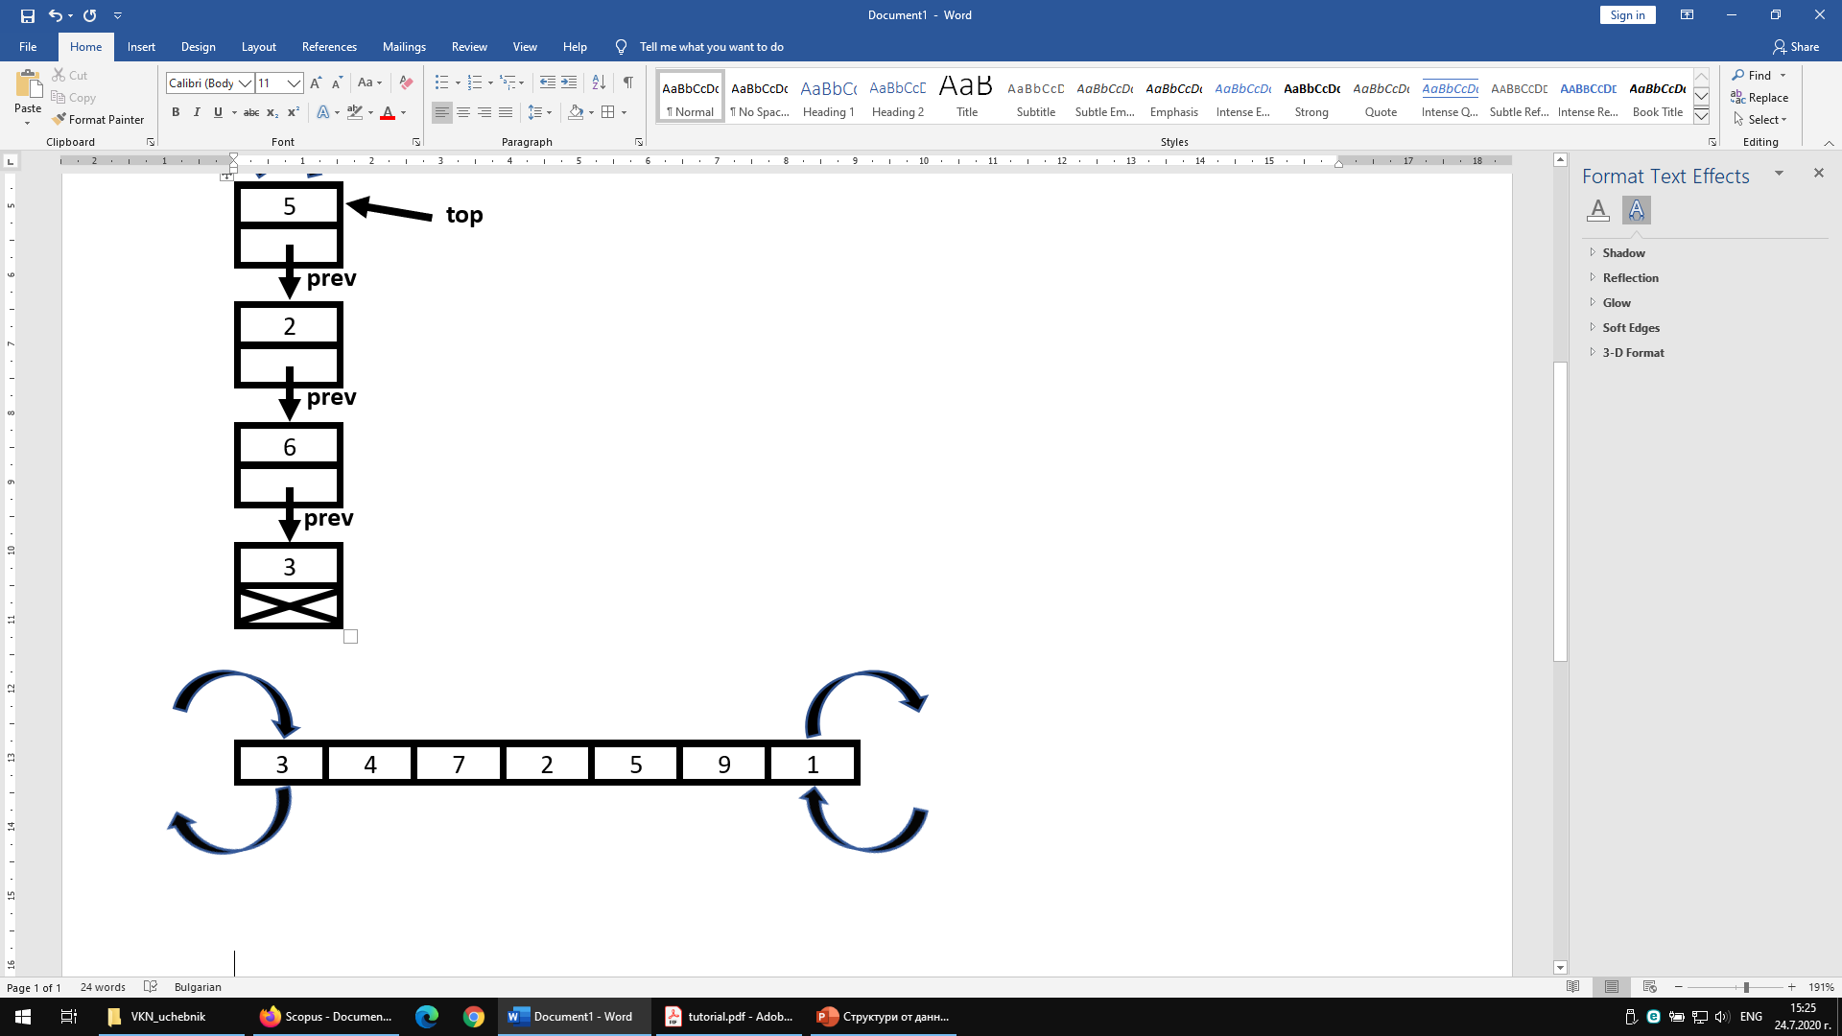

Дек
Пример: пакетче бонбони
Определение: АТД, съдържаща свързана съвкупност от елементи, в която могат да се добавят и премахват елементи и в двата края на структурата (представлява опашка с два края)

Slide 17
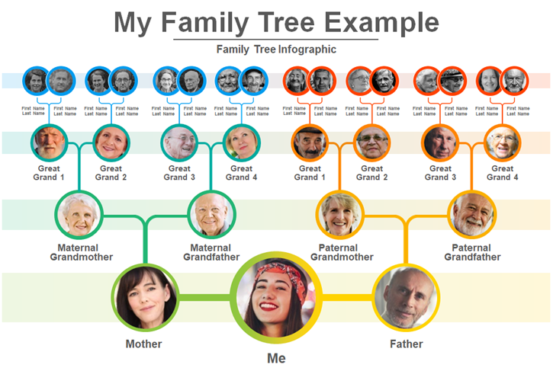
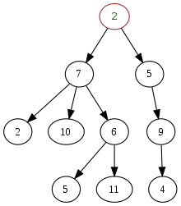
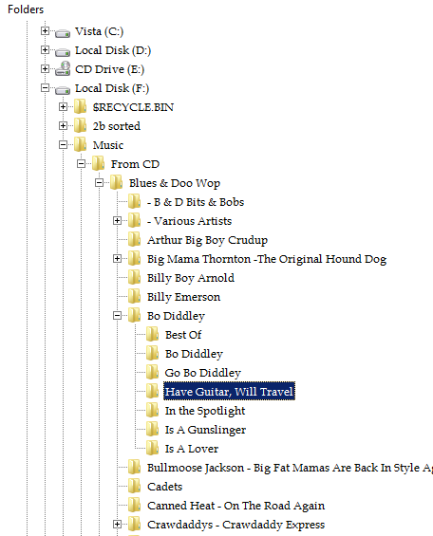
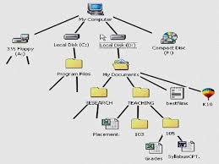
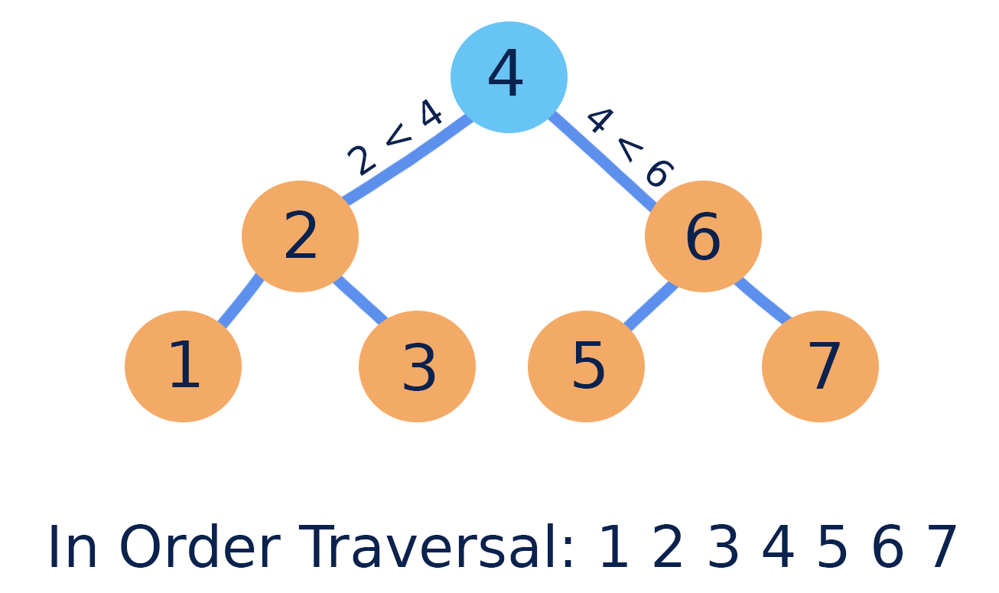
Дърво
Пример: родословно дърво, йерархията на папките в ОС
Определение: абстрактна структура от данни, състояща се от елементи, за всеки от които има по точно един предшестващ (нар. предшественик) с изключение на един от елементите, за който няма такъв (нар. корен)
Между елементите съществува отношението: предшественик – наследник
Елементите, които нямат наследници, се наричат листа
Използване: за представяне на данни в дървовидна йерархия, в която някои алгоритми, се осъществяват по-бързо

Slide 18
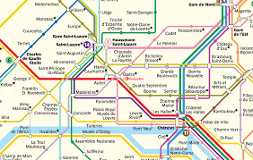
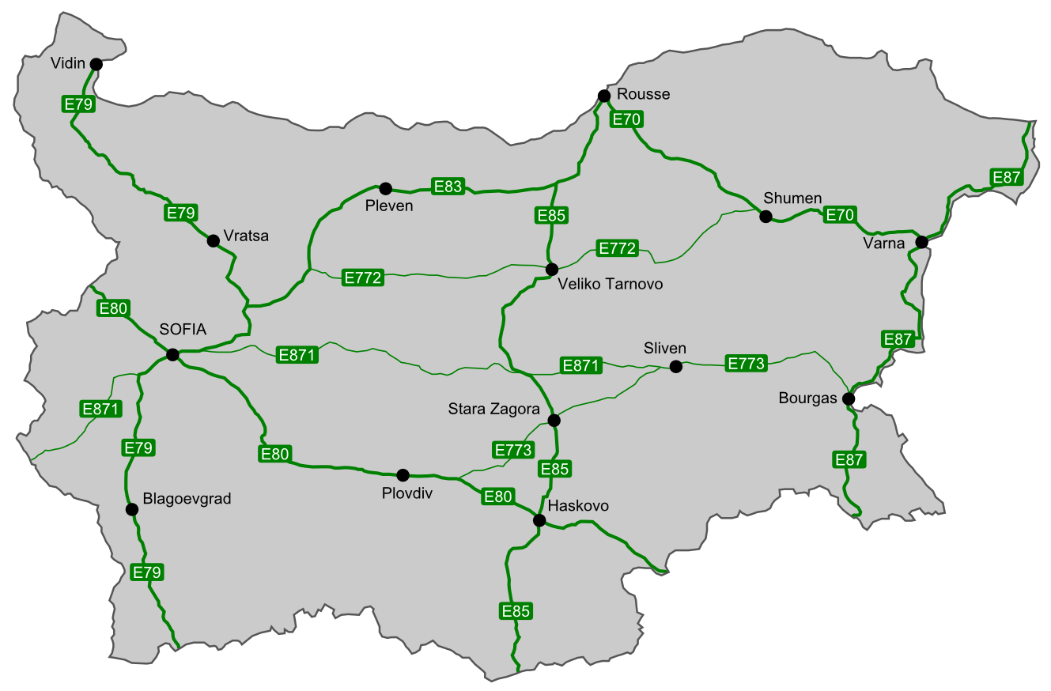
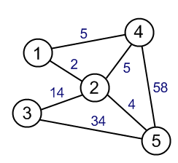
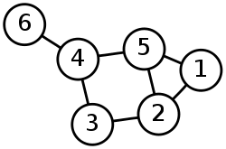
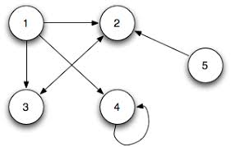
Граф
Пример: карта на метрото, пътната мрежа, връзки на приятелство в Facebook
Определение: абстрактна структура от данни, състояща се от елементи, които са в отношение: предшественик – наследник
Броят на предшествениците не е определен
Може да има произволен брой елементи без предшественици
Използване: за представяне на елементи с произволни връзки помежду си

Slide 19

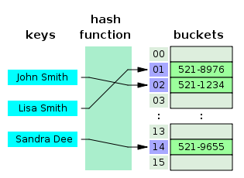
Хеш таблица (hashtable, dictionary, map)
Пример: информация подредена по някакви правила в чекмеджета (напр. названието определя в кое чекмедже се намира – по първа буква, а в чекмеджето информацията е подредена по дата на записване/картотекиране)
Определение: представлява асоциативен контейнер, които съхранява неподредени елементи, образувани от комбинацията на ключ и стойност
Ключовете са уникални
Хеш таблицата използва хеш функция, за да изчисли индекс (числова стойност ), от ключа, за масива, от който може да се намери съответната стойност
Елементите (стойностите) са индексирани с ключ, т.е. до елементите се осъществява директен достъп по ключ
Операциите за търсене, вмъкване и изтриване са много по-бързи, отколкото при масиви и списъци
Използване: за обработване на информация, която се намира по даден ключ

Slide 20
Въпроси и задачи
С какви структури от данни ще представите:
книга в библиотека
таблица с препоръчителното тегло и ръст на бебетата по месеци
клас от ученици
водопреносната система на Пловдив
лабиринт
съвкупност от отворени екрани в ОС

